Slide 1
Introdução ao React Native

Slide 2
Desenvolvimento Mobile
Sistema Operacional Android
Nativo: Java e Kotlin
Sistema Operacional iOS
Nativo: Objective C e Swift
Híbrida
React Native
JS
Flutter
Dart
Unity

Slide 3
Comparação
Desenvolvimento nativo
Bateria
Memória
Processamento
Personalizado ao SO
Desenvolvimento híbrido
Produtividade
Custo
Tempo

Slide 4
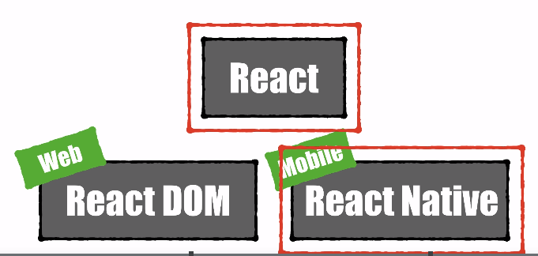

Slide 5
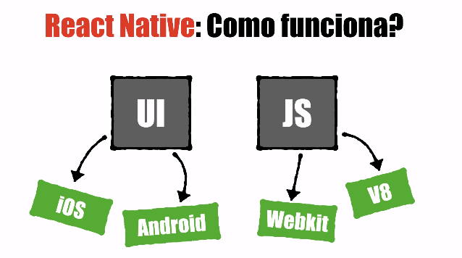

Slide 6
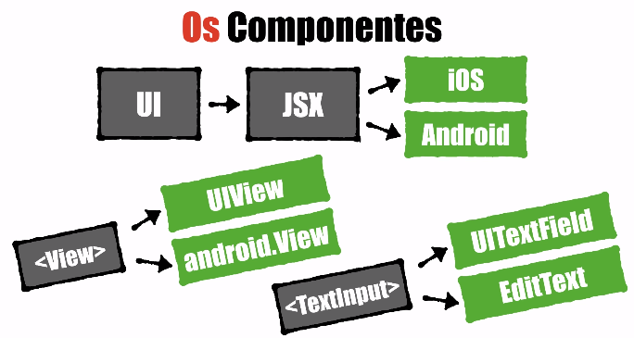

Slide 7
Exemplos práticos
Ambiente
https://snack.expo.dev
Site oficial
https://reactnative.dev/docs/getting-started

Slide 8
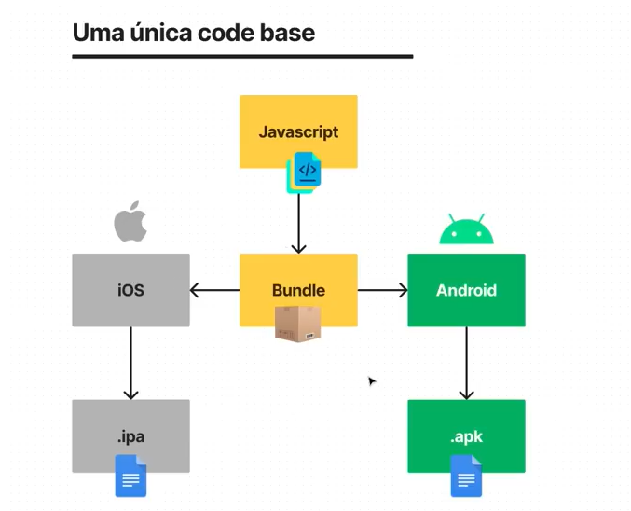

Slide 9
